Slide 1

Thiết kế phần mềm dựa trên mã nguồn mở
Group 7
GVHD: Phạm Thị Quỳnh Trang

Slide 2


Thành viên nhóm 7
  Nguyễn Văn Long
  Trần Bá Quang
  Bùi Nhật Minh
  Nguyễn Quang Trường

Slide 3



Đề tài: Xây dựng ứng dụng phân tích dữ liệu và tạo báo cáo tự động

Slide 4
Nội dung
I. Tổng quan thư viện sử dụng
II. Ý tưởng thiết kế phần mềm
III. Xây dựng thuật toán logic
IV. Kết luận và hướng phát triển

Slide 5




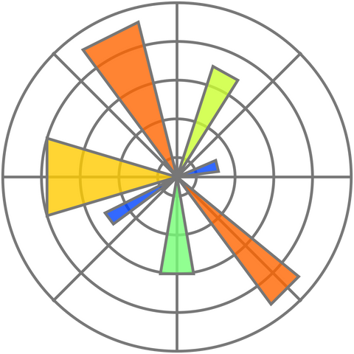

I. Tổng quan về các thư viện sử dụng
Các thư viện sử dụng gồm có Numpy, Matplotlib, Pillow, Maplotlib, Python-Docx

Slide 6
  Thư viện Numpy
NumPy là một thư viện Python được sử dụng rộng rãi trong tính toán khoa học và xử lý mảng đa chiều.
  Mảng (Arrays): NumPy cung cấp đối tượng mảng (numpy.array) để thực hiện các phép toán trên dữ liệu đa chiều.
  Phép Toán Đại Số: NumPy hỗ trợ nhiều phép toán đại số tuyến tính như cộng, trừ, nhân ma trận, ma trận chuyển vị, tích vô hướng, và nhiều phép toán khác.
  Hàm Toán Học : NumPy cung cấp nhiều hàm toán học như sin, cos, exp, log, sqrt, v.v.

Slide 7
  Thư viện Numpy
Ứng dụng:
  Machine Learning và Data Science
  Xử Lý Ảnh và Âm Thanh
  Tính Toán Phân Tán và Xử Lý Dữ Liệu Lớn

Slide 8

2. Thư viện Pandas
Pandas là một thư viện Python mạnh mẽ được sử dụng chủ yếu cho xử lý và phân tích dữ liệu.
Chức năng chính:
  Cung cấp cấu trúc dữ liệu đa dạng để lưu trữ
  Hỗ trợ xử lý dữ liệu thiếu, dữ liệu còn trống
  Cung cấp các hàm đơn giản để thao tác với dữ liệu
Ứng dụng:
  Dùng cho phân tích dữ liệu, tiền xử lý dữ liệu
  Thường được dùng trong các ứng dụng tài chính
  Pandas hỗ trợ nhiều tác vụ trong nghiên cứu khoa học và phân tích dữ liệu khoa học.

Slide 9
3. Thư viện Pillow
Pillow là một thư viện Python mạnh mẽ được sử dụng để xử lý và chỉnh sửa hình ảnh.
Chức năng chính:
  Đọc và Ghi Hình Ảnh: Cho phép đọc và ghi hình ảnh ở nhiều định dạng như JPEG, PNG, GIF, BMP.
  Chỉnh Sửa và Biến Đổi Hình Ảnh: Hỗ trợ các chức năng chỉnh sửa cơ bản như cắt, xoay, thay đổi kích thước hình ảnh. Các phép biến đổi hình ảnh.
  Vẽ và Tạo Hình Ảnh: Cho phép vẽ các hình với đường, hình tròn, hình vuông, v.v. Tạo hình ảnh mới với nền màu cụ thể.

Slide 10
3. Thư viện Pillow
Ứng dụng:
  Xử lý hình ảnh
  Trích xuất thông tin từ hình ảnh
  Chỉnh sửa hình ảnh

Slide 11
4. Thư viện python-docx
python-docx là một thư viện Python cho phép tạo và chỉnh sửa tệp tin Microsoft Word (.docx).
Các chức năng chính của thư viện là thao tác với định dạng file word, tạo định dạng file word, tùy chỉnh định dạng tài liệu với các hàm cho phép thao tác như các chức năng của ứng dụng ms word.
Ứng dụng thực tế:
  Tự Động Hóa Báo Cáo và Văn Bản Kinh Doanh:
  Xử Lý Tài Liệu Chính Sách và Quy Trình
  Xử Lý Hồ Sơ và Thư Viện Tài Liệu
  Tự Động Hóa Việc Tạo Biểu Mẫu

Slide 12
II. Ý tưởng thiết kế phần mềm
Xây dựng phần mềm phân tích dữ liệu và tạo báo cáo tự động:
Các chức năng chính:
  Chức năng phản hồi: gửi email đóng góp ý kiến cho nhóm phát triển.
  Chức năng xử lý và trực quan hóa dữ liệu: user nhập file dữ liệu dạng csv, sau đó chọn các cột dữ liệu để trực quan, sau đó nhấn button visualization thì các dữ liệu sẽ được trực quan và hiển thị lên giao diện.
  Chức năng phân tích và tạo báo cáo tự động: khi người dùng nhận button phân tích, sẽ tự động phân tích từ dữ liệu đã clean và đưa ra những phân tích tổng quan tự động, tạo báo cáo tự động và hiển thị lên giao diện.

Slide 13
II.Ý tưởng thiết kế phần mềm
Ràng buộc về chức năng:
Các chức năng chính:
  Chức năng phản hồi: gửi email đóng góp ý kiến cho nhóm phát triển. Nhận dạng được các input nhập tại trường email có phải là email hay không?
  Chức năng xử lý và trực quan hóa dữ liệu: user nhập file dữ liệu dạng file csv, dữ liệu tối đa 10 cột, 100 dòng, nếu nhập file có dữ liệu lớn hơn thì xử lý cắt ra 10 cột và 100 dòng để phân tích. Làm sạch dữ liệu bằng cách điền vào các ô trống bằng giá trị trung bình (mean) của cột chứa ô trống đó. User có thể tải về dữ liệu đã làm sạch. Chọn các cột để trực quan hóa dữ liệu. Có 2 dạng biểu đồ sử dụng: biểu đồ cột và biểu đồ đường (tạo tự động). Các trường hợp user tạo dữ liệu cho biểu đồ trực quan hợp lệ. Biểu đồ gồm 1 cột text và 1 cột number hoặc biểu đồ gồm 2 cột dạng number.

Slide 14
II. Ý tưởng thiết kế phần mềm
Xây dựng phần mềm phân tích dữ liệu và tạo báo cáo tự động:
Các chức năng chính:
  Trực quan hóa dữ liệu: các biểu đồ không hợp lệ sẽ bị loại bỏ, phải có ít nhất 1 biểu đồ. Cho phép user tải các biểu đồ
  Phân tích và tạo báo cáo tự động: phân tích tổng quan về bộ dữ liệu ví dụ số dòng phân tích, số cột phân tích, mỗi cột dữ liệu dạng số thì gồm các giá trị mean, mode, median, min, max. Báo cáo tự động gồm có các phần tự động: tiêu đề, phần 1 tổng quan, các nhận xét sẽ tự động dựa trên bộ dữ liệu, phần 2 hình ảnh trực quan.

Slide 15
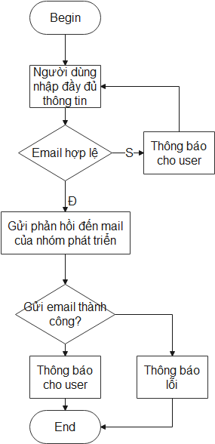
III. Xây dựng thuật toán logic
Feedback Feature

Slide 16
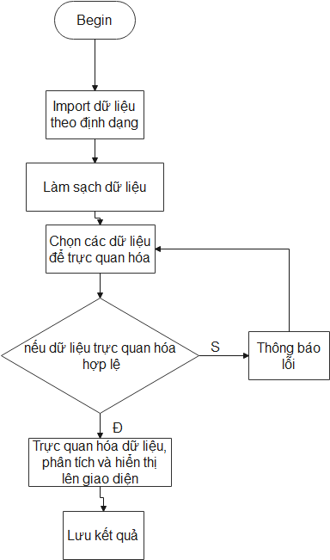
III. Xây dựng thuật toán logic

Slide 17

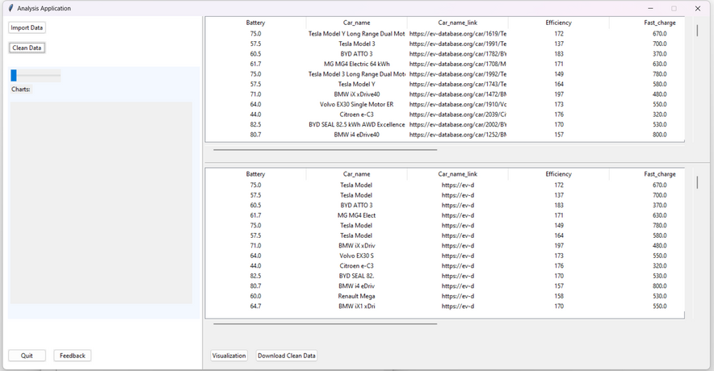

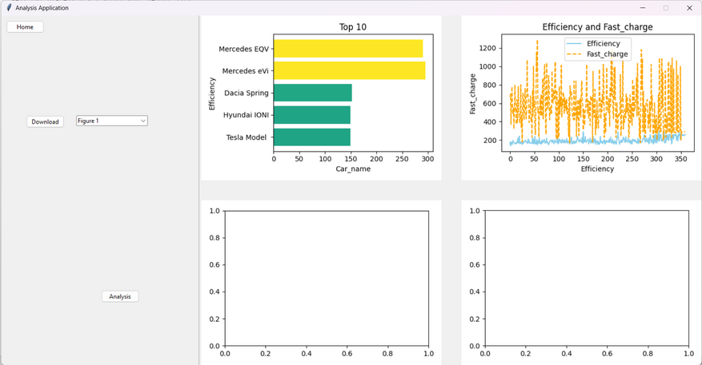

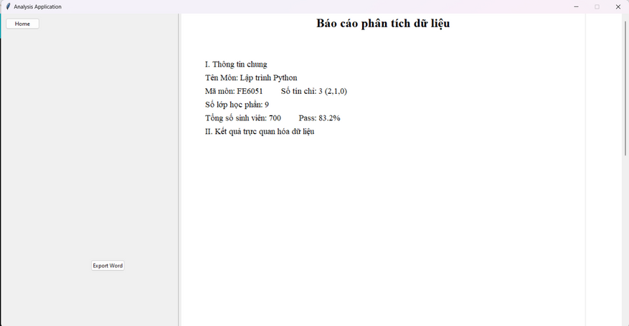
IV. Kết luận và hướng phát triển
Kết quả
Nhập dữ liệu trên GUI
Vẽ biểu đồ dữ liệu theo lựa chọn
Xuất dữ liệu kết quả thành file word

Slide 18
Kết quả đạt được
Ưu điểm
Nhược điểm
  Làm sạch, trực quan hóa dữ liệu tự động.
  Hạn chế về dữ liệu đầu vào.
  Phân tích và tạo báo cáo tự động.

Slide 19
Hướng phát triển
  Tạo giao diện tối ưu hơn.
  Vẽ được nhiều biểu đồ hơn.
  Phát triển thêm nhiều tính năng

Slide 20






























Cảm ơn cô và các bạn đã lắng nghe!

